Slide 1
Versionsmanagement
Ein Vergleich zwischen git
und Subversion (SVN)
Domenic Behrens
Patrick Sawadski

Slide 2
Inhalt
Versionsmanagement allgemein
Was ist Versionsmanagement
Gründe für Versionsmanagement
Kurzeinführung GIT
Beispiel mit GIT
Kurzeinführung SVN
Unterschiede der Tools
Fazit: Bevorzugtes System

Slide 3
Versionsmanagement allgemein
Was ist versionsmanagement
Gründe für versionsmanagement

Slide 4
Was ist Versionsmanagement?
Werkzeug zum Verwalten von Dokumenten, Codes o.ä.
Beispiel: datei_finale_version_5_2.doc
Aufgaben
Protokollieren von Änderungen
Archivierung von Momentanzuständen eines Projekts
Widerherstellung alter Stände einzelner Dateien
Koordination mehrerer Teammitglieder auf ein Projekt

Slide 5
Gründe für Versionsmanagement
Geeignet für Arbeiten mit mehreren Entwicklern
Zuteilen von Rechten (Lese-, Schreibe-, Adminrechte)
Arbeiten an Quelltexten und Programmcodes
Änderungen durch Admin rücksetzbar
Private Versionsverwaltung mit mehreren Systemen
Z.B. bei Gebrauch von Desktop-PC (zu hause) – Laptop (unterwegs)

Slide 6

Kurzeinführung GIT

Slide 7
Kurzeinführung GIT
Mächtiges Werkzeug zur Verwaltung von Dateien
3 Systeme
Kommandobox
Onlinezugang
GitHub Desktop
Team & Organisationsverwaltung online möglich
Rechtezuteilung

Slide 8
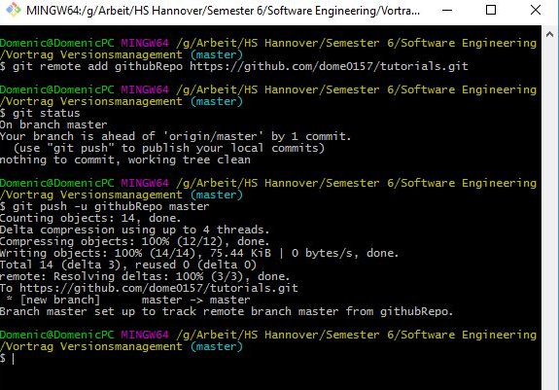
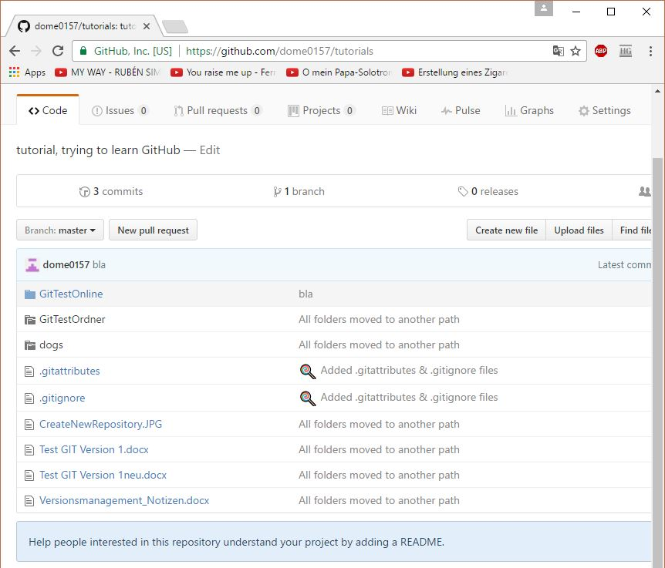
Kurzeinführung GIT
GIT - Konsole
GitHub - Online

Slide 9
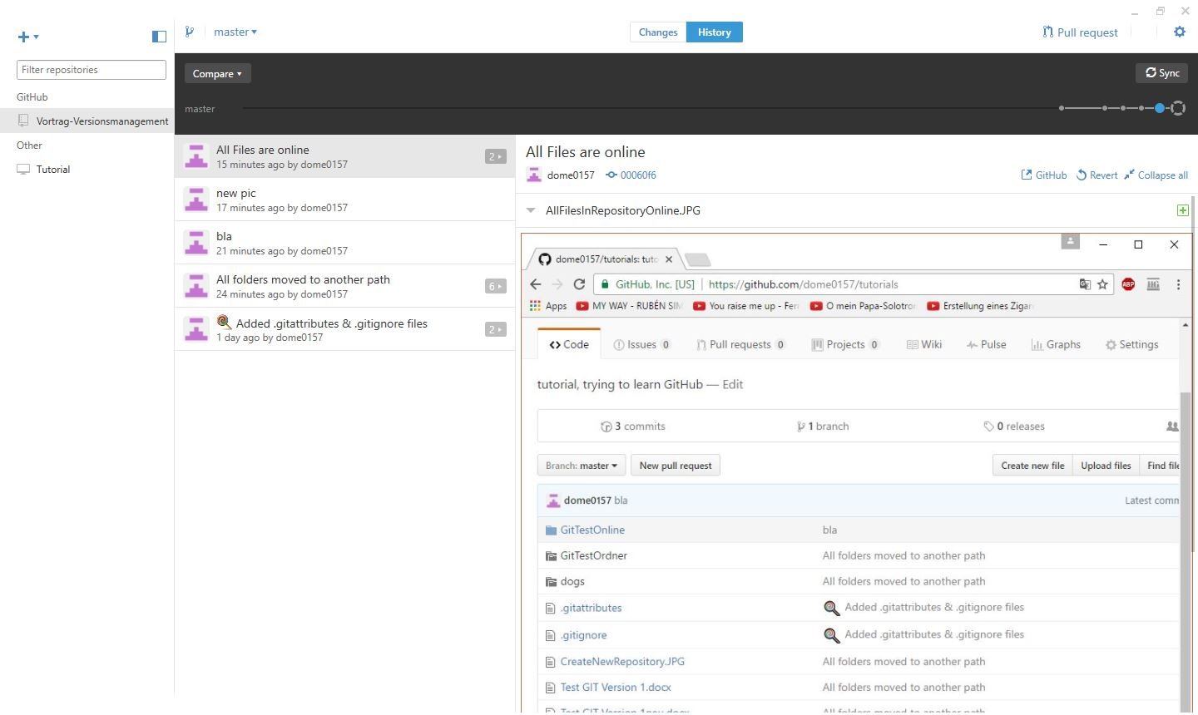
Kurzeinführung GIT
GitHub - Desktop

Slide 10
GitHub - Beispiel
Allgemeine möglichkeiten
Beispiel mit android-studio

Slide 11

Kurzeinführung SVN

Slide 12
Kurzeinführung SVN
SVN: Apache Subversion
Online per URL
Per Verzeichnisse auf Computer
Client-Server-Struktur
Aufbau eines Servers mit VisualSVN Server
URL-Erzeugung z.B. https://DESKTOP-9MVMFJ3/svn/Test_Repository

Slide 13
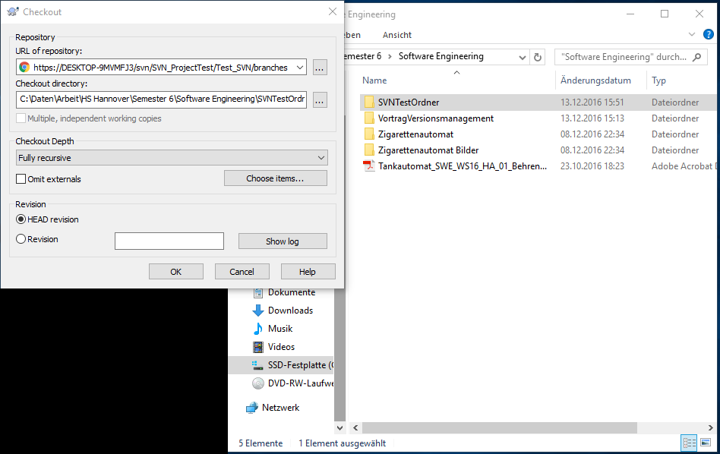
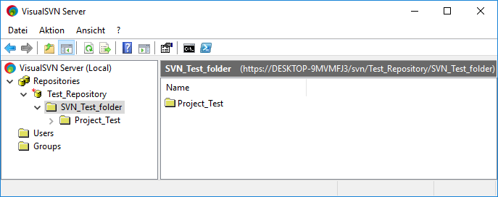
Kurzeinführung SVN
Checkout-Box
VisualSVN – Server

Slide 14
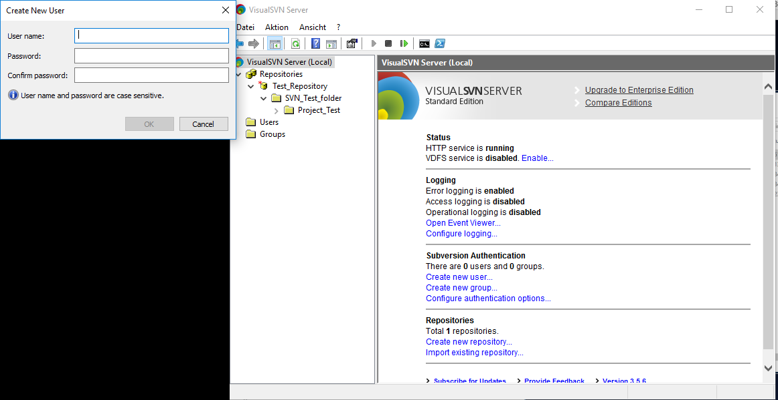
Kurzeinführung SVN
User-Erstellung
Gruppen-Erstellung
- Login per URL und user-profile

Slide 15
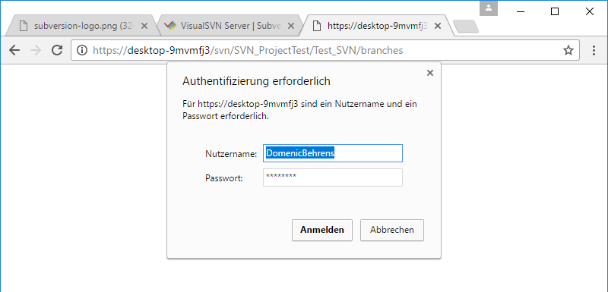
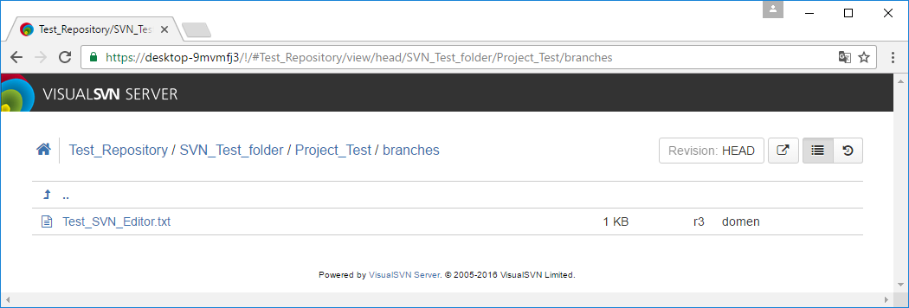
Kurzeinführung SVN
Login per URL und user-profile
Datei in Repository
-abgerufen über Login

Slide 16
Unterschiede der Tools
GitHub
SVN
Online, Kommandobox, Desktop Anwendung
Hauptsächlich Online-Server
User einladen in GitHub-Online
Bedienung: Recht Intuitiv und einfach
Per Verzeichnisstruktur
Hauptsächlich Server auf eigenem PC
Per URL-Erzeugung
User Erstellung in VisualSVN Server
Bedienung: nicht ganz so intuitiv, eher komplex

Slide 17
FAZIT
?
Welches tool ist besser

Slide 18
Quellen
https://subversion.apache.org/
https://git-scm.com/
https://help.github.com/

Slide 19
Vielen Dank für Ihre Aufmerksamkeit
Domenic behrens (1295429)
Patrick Sawadski (1296017)
Hs hannover – fakultät 1

